Slide 1


TALLER FORTALECIMIENTO
ABP (Aprendizaje Basado en Proyectos – Fase II-III)
¿Cómo vamos?
INSTITUCIÓN EDUCATIVA FE Y ALEGRÍA AURES

Slide 2
Estructura Agenda Jornada Pedagógica
Agenda Nº 3
Fecha: 04 de julio de 2025
Docentes responsables: Diana Henao Henao y Joanna Marín Echavarría
Objetivos:
Revisar los resultados de la fase I y II.
Socializar la fase III (puesta en marcha y desarrollo).
AGENDA:
  Acuerdos para el desarrollo del encuentro.
  Reflexión inicial Video “Cómo ser un buen líder”
  Revisión y socialización de resultados Fase I y II y bitácoras
  Registro de avances plataforma
  Socialización Fase III.
  Actividad final
  Cierre y compromisos.

Slide 3





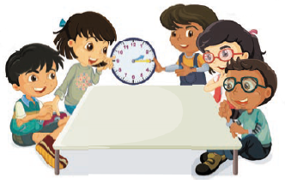
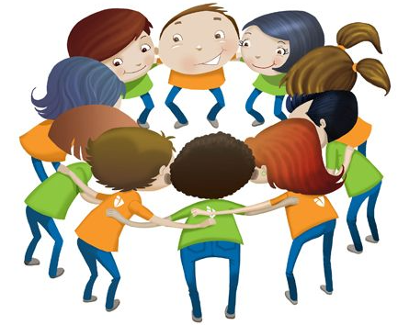

Algunos acuerdos para el desarrollo del encuentro…
¡Acordar la hora del descanso!
¡ Escucha activa y Tomemos notas!
¡Respetar las ideas de los demás y ser prudente en las intervenciones, no tomarse la palabra!
¡Aprovechemos
el tiempo! Hagamos buen uso de él.
¡Participar y aportar en el trabajo en equipo!
¡No dejemos que la tecnología nos distraiga!

Slide 4
OBJETIVO TALLER
Revisar los resultados de la fase I y II.
Socializar la fase III (puesta en marcha y desarrollo).

Slide 5


¿ESTAMOS LISTOS?
¿CÓMO MEJORAMOS Y REGISTRAMOS
NUESTRA PUESTA EN MARCHA?

Slide 6
El liderazgo y la gestión de la enseñanza y el aprendizaje son pilares fundamentales para la mejora educativa y el desarrollo integral de los estudiantes. En un contexto educativo en constante cambio, donde las necesidades sociales, económicas y culturales son cada vez más complejas, es crucial contar con líderes pedagógicos que comprendan la importancia de guiar y transformar los procesos de enseñanza.

Slide 7
VIDEO
  https://www.youtube.com/watch?v=16z28DjRTAA&t=190s

Slide 8
OBJETIVOS FASE III
Identificar las actividades y momentos claves para el desarrollo y puesta en marcha del proyecto.
Explicar la importancia de dar seguimiento, identificar los riesgos y definir una mejora continua del proyecto.
Valorar de manera reflexiva su proyecto para compartirlo de la mejor manera en la comunidad educativa.

Slide 9
¿CÓMO VAMOS?
¡Manos a la obra!…
¿Estamos listos?
¿Cómo mejoramos y registramos nuestra puesta en marcha?
¿Por qué es importante hacerle seguimiento a nuestro proyecto?
¿Cómo socializar nuestros logros?

Slide 10
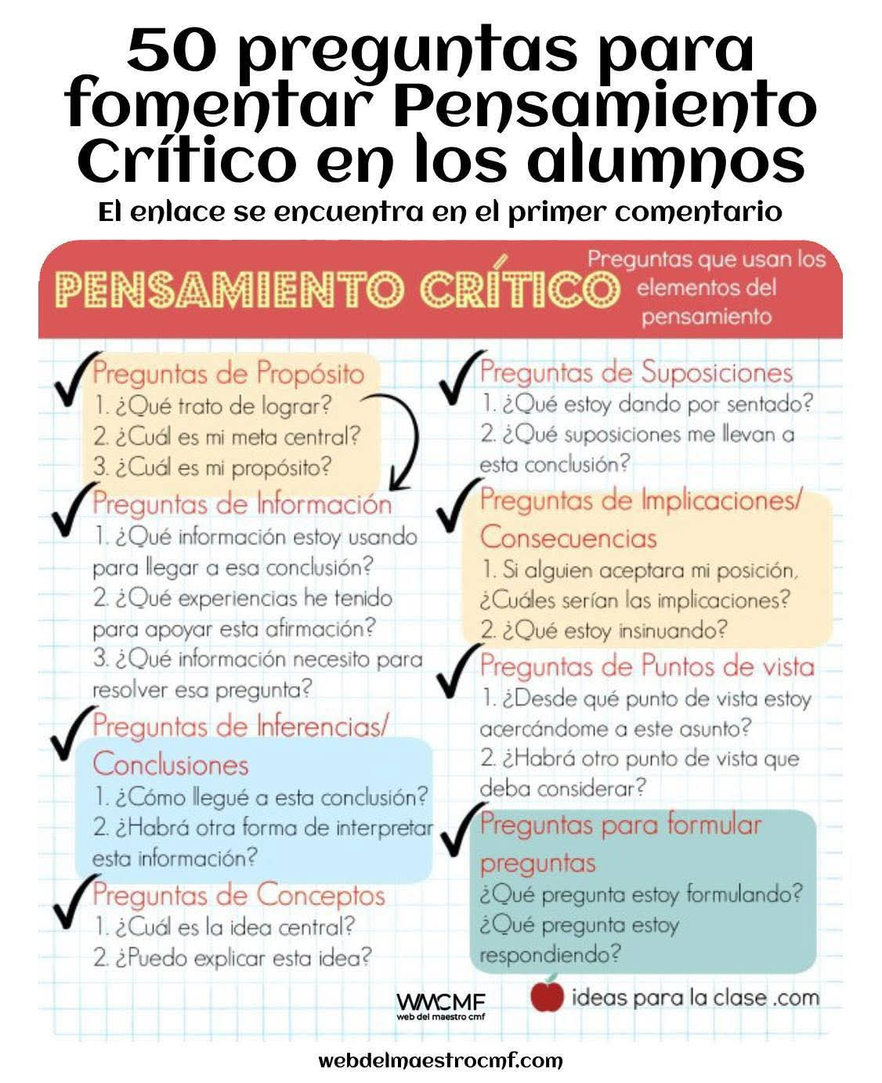

Slide 11
Actividad Final y Cierre
Retomemos…
¿Cómo mejoramos y registramos nuestra puesta en marcha?
¿Por qué es importante hacerle seguimiento a nuestro proyecto?
¿Cómo socializar nuestros logros?

Slide 12
Revisemos nuestros compromisos…
Docentes encargados:
Fecha próxima jornada:

